Slide 1
Forsvar
Lønnsoppgjøret 2024
Lønnskravskjema
NTL Forsvar
10.12.2024

Slide 2
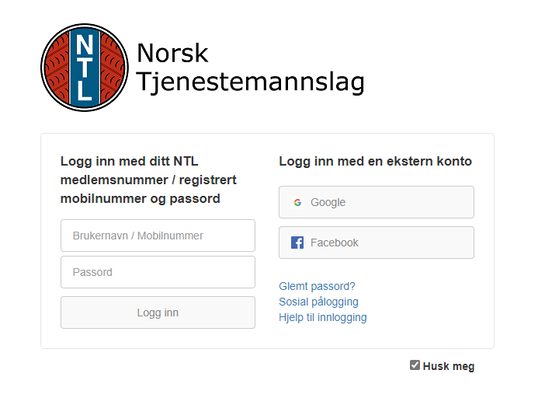
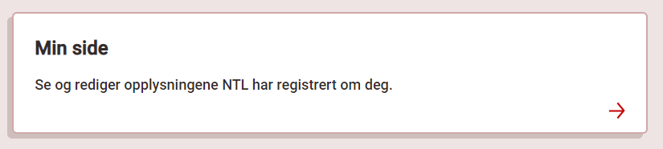
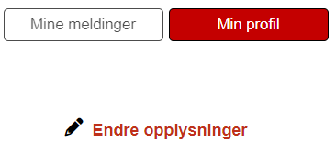
Gå inn på «min side» på ntl.no og se at personopplysningene stemmer
Hovedtillitsvalgte har sendt ut et digitalt lønnskravskjema som skal benyttes i utforming av krav. Dersom skjemaet ikke er mottatt så kontakt vedkommende eller sjekk spamfilteret. Og om du lurer på hvem din HTV er så finner du det på nettsidene våre. www.ntlforsvar.no

Slide 3
UTFYLLING AV GRUNNDATA
Når du nå skal sende inn et lønnskrav, så er det viktig at de som skal forhandle lønnen for deg har all den informasjonen de trenger for å kunne gjennomføre forhandlingene på en god måte. Og det viktigste er grunndata
Navn
Ansattnummer
Fødselsdato
Hvilken avdelingen du tilhører
Tjenesteansiennitet (Hvor lenge du har vært ansatt i bedriften)

Slide 4
UTFYLLING AV NÅVÆRENDE STILLING- OG LØNNSFORHOLD
Nå er du kommet til den delen hvor du skal fylle ut informasjon som omhandler stillingen du er ansatt i og dine lønnsforhold slik de er i dag:
Hvilken stillingskode du har
Om stillingen din fast eller midlertidig, eller om du er vikar
Hvilken stillingsprosent du har
Din nåværende årslønn (med faste tillegg)
Stillingsansiennitet, altså hvor lenge du har vært i nåværende stilling
Lønnssamtale, har du hatt en samtale med leder om lønn de siste 12 månedene
Utfallet av denne (fikk du mer lønn eller ei)

Slide 5
Før du starter med kravet
Før du formulerer et lønnskrav i fritekstfeltet, bør du ha lest igjennom lokal lønnspolitikk sånn at du vet hva som er viktig for virksomheten din. I den lokale lønnspolitikken er det beskrevet hvilke kriterier som skal vektlegges ved lønnsendring internt. Når du har lest lokal lønnspolitikk og funnet ut hva du ønsker å benytte i ditt krav, bør du sette opp dette som kulepunkter. Deretter bygger du opp argumentasjonen slik at hvert kulepunkt begrunnes så kort og poengtert som mulig. Gjerne knyttet opp mot kriteriene nevnt i lønnspolitikken. Du bør under hvert punkt vise til konkrete eksempler, som støtter ditt krav. Alt som er relevant og som kan være av verdi for virksomheten, kan være gode argumenter.
Før du utformer ditt krav er det noen punkter du må ha i minne:
Husk at tillitsvalgte eller arbeidsgiver som sitter i forhandlingene ikke nødvendigvis har kjennskap til deg, ditt arbeidsforhold, resultater du har oppnådd eller hvordan din lønn er i forhold til andre.
Husk at målet er å overbevise forhandlingspartene om at du er en arbeidstaker som bør prioriteres i disse forhandlingene.
Husk å være ærlig og etterrettelig. Arbeidsgiver sitter på all informasjon om ditt arbeidsoppgjør så feil vil oppdages. Og da vil kravet forkastes.

Slide 6
Virksomhetens (etatens) lønnspolitikk
Sett deg inn i virksomhetens vedtatte lønnspolitikk. Denne bør ligge enkelt tilgjengelig på virksomhetens intranett.
Lønnspolitikk kan vedtas både på virksomhetsnivå (nivå 1) og på driftsenhetsnivå (nivå 2) i den enkelte etat.

Slide 7
NTL sin lønnspolitikk
Alle skal ha lønnsutvikling – NTLs tariffpolitikk bygger på prinsippet om at tariffsystemene skal fordele verdiskapningen som alle har bidratt til, ikke være et belønningssystem for enkeltindivider. Vi ser at ulike grupper ansatte ikke kommer likt ut i lokale forhandlinger. Dette gjelder spesielt lavtlønte, kvinner og ansatte som ikke er "markedsutsatte". I forhandlingene bør argumentasjonen bygge på helhet og teamarbeid, og understreke at medlemmene våre har funksjoner som bidrar til å gjøre andre gode og på den måten bidrar til resultatet. Alle arbeidsplasser trenger ansatte som utfører støttefunksjoner for at fellesskapet skal lykkes. Dette bør gjenspeiles i lønnsutviklingen.
Redusere lønnsforskjeller – i tråd med prinsipp- og handlingsprogrammet er det viktig for NTL å heve de lavest lønte i virksomheten når det er lokale forhandlinger. Dette for at lønnsforskjellene ikke skal øke mellom de som tjener mest og de som tjener minst, og for at alle skal ha en lønn å leve av. For å motvirke økte forskjeller ønsker NTL størst mulig sentrale, generelle tillegg. Det er ofte store lønnsforskjeller mellom arbeidstakere som har samme nivå på både oppgaver og kompetanse.
Tariffpolitisk-uttalelse-2024-NTL-.pdf

Slide 8
UTFYLLING AV LØNNSKRAV
Kravet bør inneholde en kort og poengtert argumentasjon for hvorfor akkurat du bør få høyere lønn og/eller endret stillingstittel. Friteksten i lønnskravet bør være så kort som mulig og helst ikke overstige en halv A4 side. Man bør altså ikke skrive en avhandling, men være konkret og kortfattet. Ha i minne at tillitsvalgte og arbeidsgiver ofte har mange lønnskrav de skal lese igjennom og at det kan oppleves mot sin hensikt hvis kravet ditt er for langt. Tillitsvalgte skal også prioritere kravene så det er viktig at kravene er klare.
Det må begrunnes hvorfor du mener dette lønnsnivået er riktig for deg. Her bør du vise til lønnsstatistikk og andre sammenlignbare stillinger både eksternt og internt, som støtter ditt krav. Det er viktig å være realistisk i forhold til hvor mye du krever. Husk at det er satt av en pott med penger og jo mer du får i lønnsøkning, jo mindre er igjen til å fordele til andre. En sikker måte å tape i en forhandling er om man fremmer urealistisk høyt lønnskrav. I kravskjemaet skal du føre opp hva ny årslønnlønnsøkning vil være.

Slide 9
Tidsfrister
Vi har satt 01.01.2025, men ser at grunnet kort frist til vi skal levere første tilbud til arbeidsgiver så ønsker vi at alle sender inn krav innen 20.12.2024
Sender purring med skjema og ny frist snart på mail

Slide 10
Det økonomiske resultatet LO/YS
Økonomisk ramme | 5,2 %
Disponibel ramme | 2,9 %
Disponibel ramme fordeles slik:
Sentralt tillegg | 0,75 % | Alle på tariffavtalen får dette*
Lokal ramme | 2,15 % | Forhandles lokalt, frist 15. februar
*Eks: 600.000,- i lønn x 0,75% = 4500,- i sentralt tillegg i året
Lønnstabell og lønnstrinn er nå fjernet, det vil si at lønn og lønnstillegg defineres i kronebeløp
Lønnsstiger påvirkes ikke av at lønnstrinn er fjernet

Slide 11
Hvorfor får vi ikke 5,2 som er lønnsramma?
Når vi får en ramme, så må vi trekke ifra overheng og glidning for å få disponibel ramme.
Overheng vil si de 31.000,- vi fikk i ny årslønn gjeldende fra 1 mai 2023, de blir trukket fra i årets pott for januar 2024, februar 2024, mars 2024 og april 2024.
Glidning er alle justeringer på 2.5.3 og 2.5.5 lønnsforhandlingene som kommer i løpet av 12 måneder fra 1 mai i 2023.
Så når vi har trukket ifra overheng og glidning så får vi en disponibel ramme som er 2,9%. Hvor 0,75% er et sentralt tillegg og 2,15% er et lokalt tillegg.

Slide 12
Forskjell på LO/YS og AK/UNIO
Eksempel 1: Lokal avsetning i avtalene med LO Stat og YS Stat
Gjennomsnittlig årslønn x årsverk per 1. mai x 2.15%
Eksempel 2: Lokal avsetning i avtalene med Akademikerne og UNIO
Gjennomsnittlig årslønn x årsverk per 1. mai x 2,70%
Hos LO Stat og YS Stat føres det lokale forhandlinger innenfor en økonomisk ramme på 2,15 prosent av lønnsmassen. Med virkning 1. mai 2024, dette er grunnet 75% forhandles lokalt. (2.9% med det generelle tillegget)
Hos Akademikerne og UNIO føres det lokale forhandlinger innenfor en økonomisk ramme på 2,7 prosent av lønnsmassen. Med virkning AK den 2. juni 2024 og UNIO den 5. juni 2024, dette er grunnet 100% avsetning i år er lagt lokalt
Lønnsmassen til de uorganiserte vil følge det avtaleområdet som Stortinget fastsetter og det bestemmes i midten av desember

Slide 13
VIRKEMIDLER I LOKALE LØNNSFORHANDLINGER
Partene kan ikke bruke andre virkemidler i de lokale lønnsforhandlingene, enn det som står i HTA 2.5.4 Virkemidler. Nytt i avtalen er at den gir mulighet til å forhandle fram generelle tillegg også i lokale forhandlinger. Disse kan gis som kronetillegg eller prosenter.
Følgende virkemidler kan benyttes:
Generelt tillegg
Gruppetillegg
Individuelle tillegg
Flytte ansatte mellom lønnsstige og direkteplassert avlønning
Endret stillingskode
Avtale minstelønn for arbeidstakere med særlige arbeidsoppgaver, tjenestested og lignende
Opprette og endre særavtaler
Mens virkemidlene i bokstav a) til c) kan være fast, kan virkemidlene i bokstav b) og c) også være tidsavgrenset.

Slide 14
Differansetabell statens lønnstabell pr. 1. mai 2023 Avstand i kroner fra lønnstrinn x 1-6 lønnstrinn opp
31 | 397 700 | 4 200 | 8 100 | 12 300 | 16 500 | 20 800 | 25 600
32 | 401 900 | 3 900 | 8 100 | 12 300 | 16 600 | 21 400 | 26 200
33 | 405 800 | 4 200 | 8 400 | 12 700 | 17 500 | 22 300 | 27 000
34 | 410 000 | 4 200 | 8 500 | 13 300 | 18 100 | 22 800 | 27 900
35 | 414 200 | 4 300 | 9 100 | 13 900 | 18 600 | 23 700 | 28 800
36 | 418 500 | 4 800 | 9 600 | 14 300 | 19 400 | 24 500 | 30 400
37 | 423 300 | 4 800 | 9 500 | 14 600 | 19 700 | 25 600 | 31 200
38 | 428 100 | 4 700 | 9 800 | 14 900 | 20 800 | 26 400 | 32 500
39 | 432 800 | 5 100 | 10 200 | 16 100 | 21 700 | 27 800 | 33 800
40 | 437 900 | 5 100 | 11 000 | 16 600 | 22 700 | 28 700 | 35 000
41 | 443 000 | 5 900 | 11 500 | 17 600 | 23 600 | 29 900 | 37 900
42 | 448 900 | 5 600 | 11 700 | 17 700 | 24 000 | 32 000 | 38 900
43 | 454 500 | 6 100 | 12 100 | 18 400 | 26 400 | 33 300 | 40 700
44 | 460 600 | 6 000 | 12 300 | 20 300 | 27 200 | 34 600 | 41 700
45 | 466 600 | 6 300 | 14 300 | 21 200 | 28 600 | 35 700 | 42 700
46 | 472 900 | 8 000 | 14 900 | 22 300 | 29 400 | 36 400 | 43 900
47 | 480 900 | 6 900 | 14 300 | 21 400 | 28 400 | 35 900 | 43 800
48 | 487 800 | 7 400 | 14 500 | 21 500 | 29 000 | 36 900 | 44 400
49 | 495 200 | 7 100 | 14 100 | 21 600 | 29 500 | 37 000 | 45 300
50 | 502 300 | 7 000 | 14 500 | 22 400 | 29 900 | 38 200 | 46 300
51 | 509 300 | 7 500 | 15 400 | 22 900 | 31 200 | 39 300 | 47 800
52 | 516 800 | 7 900 | 15 400 | 23 700 | 31 800 | 40 300 | 49 100
53 | 524 700 | 7 500 | 15 800 | 23 900 | 32 400 | 41 200 | 50 700
54 | 532 200 | 8 300 | 16 400 | 24 900 | 33 700 | 43 200 | 52 300
55 | 540 500 | 8 100 | 16 600 | 25 400 | 34 900 | 44 000 | 54 000
56 | 548 600 | 8 500 | 17 300 | 26 800 | 35 900 | 45 900 | 56 300
57 | 557 100 | 8 800 | 18 300 | 27 400 | 37 400 | 47 800 | 58 600
58 | 565 900 | 9 500 | 18 600 | 28 600 | 39 000 | 49 800 | 58 600
59 | 575 400 | 9 100 | 19 100 | 29 500 | 40 300 | 49 100 | 60 000
60 | 584 500 | 10 000 | 20 400 | 31 200 | 40 000 | 50 900 | 61 500

Slide 15
Differansetabell statens lønnstabell pr. 1. mai 2023 Avstand i kroner fra lønnstrinn x 1-6 lønnstrinn opp
61 | 594 500 | 10 400 | 21 200 | 30 000 | 40 900 | 51 500 | 62 800
62 | 604 900 | 10 800 | 19 600 | 30 500 | 41 100 | 52 400 | 62 800
63 | 615 700 | 8 800 | 19 700 | 30 300 | 41 600 | 52 000 | 64 000
64 | 624 500 | 10 900 | 21 500 | 32 800 | 43 200 | 55 200 | 67 900
65 | 635 400 | 10 600 | 21 900 | 32 300 | 44 300 | 57 000 | 72 600
66 | 646 000 | 11 300 | 21 700 | 33 700 | 46 400 | 62 000 | 74 100
67 | 657 300 | 10 400 | 22 400 | 35 100 | 50 700 | 62 800 | 75 000
68 | 667 700 | 12 000 | 24 700 | 40 300 | 52 400 | 64 600 | 77 300
69 | 679 700 | 12 700 | 28 300 | 40 400 | 52 600 | 65 300 | 79 400
70 | 692 400 | 15 600 | 27 700 | 39 900 | 52 600 | 66 700 | 85 500
71 | 708 000 | 12 100 | 24 300 | 37 000 | 51 100 | 69 900 | 88 600
72 | 720 100 | 12 200 | 24 900 | 39 000 | 57 800 | 76 500 | 101 000
73 | 732 300 | 12 700 | 26 800 | 45 600 | 64 300 | 88 800 | 113 600
74 | 745 000 | 14 100 | 32 900 | 51 600 | 76 100 | 100 900 | 125 900
75 | 759 100 | 18 800 | 37 500 | 62 000 | 86 800 | 111 800 | 136 400
76 | 777 900 | 18 700 | 43 200 | 68 000 | 93 000 | 117 600 | 141 300
77 | 796 600 | 24 500 | 49 300 | 74 300 | 98 900 | 122 600 | 146 100
78 | 821 100 | 24 800 | 49 800 | 74 400 | 98 100 | 121 600 | 145 200
79 | 845 900 | 25 000 | 49 600 | 73 300 | 96 800 | 120 400 | 150 100
80 | 870 900 | 24 600 | 48 300 | 71 800 | 95 400 | 125 100 | 154 300
81 | 895 500 | 23 700 | 47 200 | 70 800 | 100 500 | 129 700 | 159 700
82 | 919 200 | 23 500 | 47 100 | 76 800 | 106 000 | 136 000 | 159 400
83 | 942 700 | 23 600 | 53 300 | 82 500 | 112 500 | 135 900 | 159 500
84 | 966 300 | 29 700 | 58 900 | 88 900 | 112 300 | 135 900 | 159 500
85 | 996 000 | 29 200 | 59 200 | 82 600 | 106 200 | 129 800 | 153 700
86 | 1 025 200 | 30 000 | 53 400 | 77 000 | 100 600 | 124 500 | 147 900
87 | 1 055 200 | 23 400 | 47 000 | 70 600 | 94 500 | 117 900 | 141 600
88 | 1 078 600 | 23 600 | 47 200 | 71 100 | 94 500 | 118 200 | 141 800
89 | 1 102 200 | 23 600 | 47 500 | 70 900 | 94 600 | 118 200 | 142 000
90 | 1 125 800 | 23 900 | 47 300 | 71 000 | 94 600 | 118 400 | 141 500

Slide 16
Oversikt tillitsvalgte i NTL Forsvar
Avdeling | Verv | Navn | Telefon | E-post
CYFOR - Cyberforsvaret | HTV | Rune Lygren | 480 01 321 | runelygren@gmail.com
FFT - Forsvarets fellestjenester | HTV | Trond Erik Eide | 986 32 356 | treide@mil.no
FHS - Forsvarets høgskole | HTV | Tom Viggo Jansson | 980 82 398 | tomviggo.jansson@gmail.com
FLO - Forsvarets logistikkorganisasjon | HTV | Tor Kristian Godlien | 976 70 976 | htvflo@outlook.com
FOH - Forsvarets operative hovedkvarter | HTV | Mia Cecilie Linton | 918 04 876 | mlinton@mil.no
FPVS - Forsvarets personell- og vernepliktssenter | HTV | Tom Erik Ruud | 992 74 315 | tomeruud@outlook.com
HÆR - Hæren | HTV | Per-Erik Wilhelmson | 992 22 150 | pwilhemson@mil.no
HV - Heimevernet | HTV | Håvard Teveldal | 400 10 757 | hteveldal@outlook.com
LUFT - Luftforsvaret | HTV | Gro Sørensen | 470 12 203 | gro-ntl@outlook.com
SJØ - Sjøforsvaret | HTV | Gunnar Drange | 926 91 956 | gdrange@mil.no
Avdeling | Verv | Navn | Telefon | E-post
FSAN - Forsvarets sanitet | HTV | Vakant
FS - Forsvarets spesialstyrker | HTV | Vakant
NTL Forsvar - Våre tillitsvalgte (https://medlem.ntl.no/orgledd-artikkel/211814/208890)

Slide 17
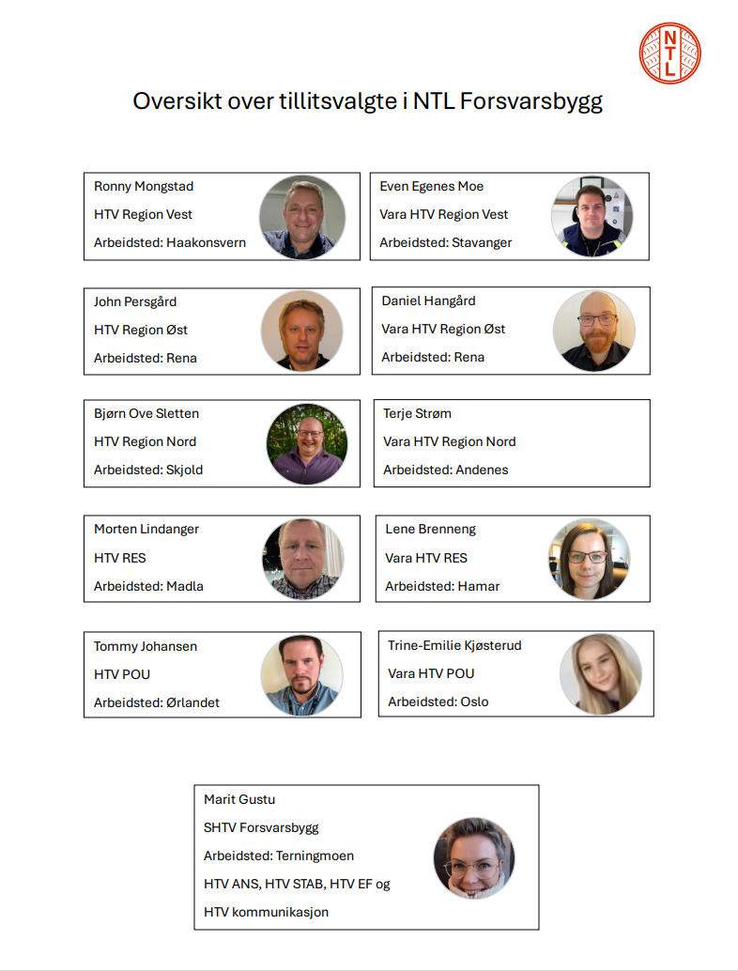
Oversikt tillitsvalgte i NTL Forsvar
NTL Forsvar - Våre tillitsvalgte (https://medlem.ntl.no/orgledd-artikkel/211814/208890)

Slide 18
Oversikt tillitsvalgte i NTL Forsvar
Avdeling | Verv | Navn | Telefon | E-post
Forsvarets forskningsinstitutt (FFI) | HTV | Kari-Anne Moen | 474 89 015 | kari-anne.moen@ffi.no
Forsvarets forskningsinstitutt (FFI) | HTV vara | Jane Holen | 900 64 905 | jane.holen@ffi.no
Nasjonal sikkerhetsmyndighet (NSM) | HTV | Anne Melås | 478 23 264 | anne.melaas@hotmail.com
Nasjonal sikkerhetsmyndighet (NSM) | HTV vara | Marit Hverven | 997 91 199 | Marit.Hverven@nsm.no
Forsvarsmateriell (FMA) | HTV | Steinar Halvorsen | 975 13 296 | shalvorsen@mil.no
Forsvarsmateriell (FMA) | HTV-vara | Geir Tore Land | 990 83 366 | gland@mil.no
NTL Forsvar - Våre tillitsvalgte (https://medlem.ntl.no/orgledd-artikkel/211814/208890)

